Slide 1








PHÒNG GD & ĐT QUẬN LONG BIÊN
TOÁN
LỚP 1
Lớp học trực tuyến

Slide 2

CHỦ ĐỀ 2
Làm quen với một số hình phẳng
BÀI 7
Hình vuông, hình tròn,
hình tam giác, hình chữ nhật

Slide 3


KHÁM PHÁ

Slide 4

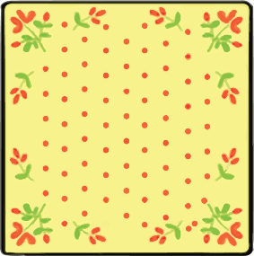

Hình vuông

Slide 5
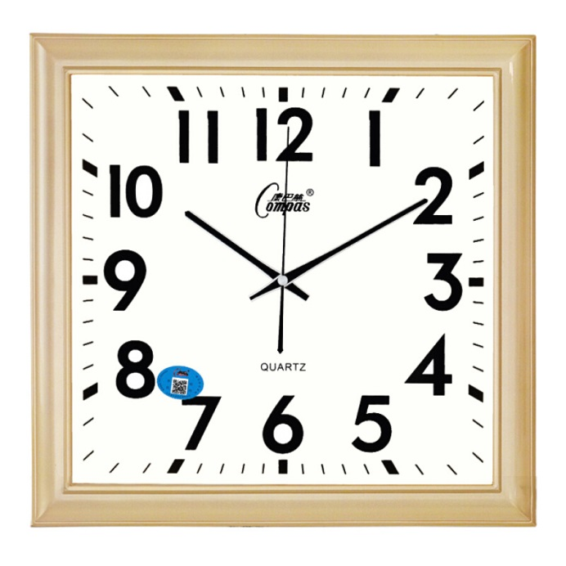

Slide 6


Hình tròn

Slide 7
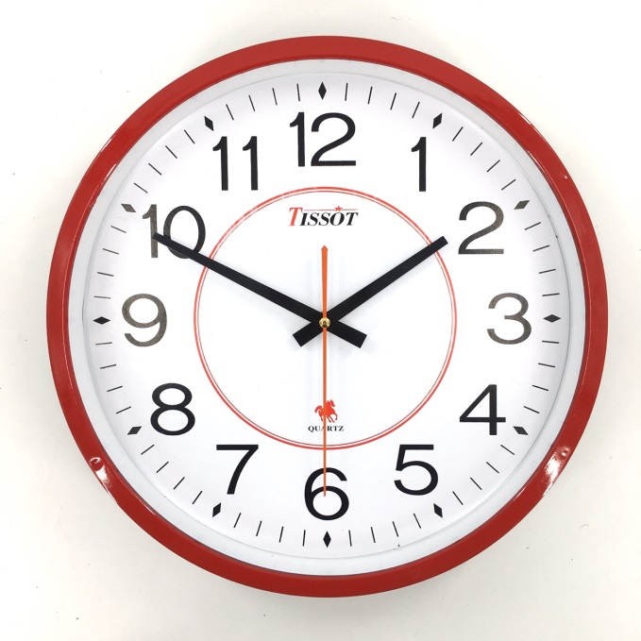

Slide 8


Hình tam giác

Slide 9
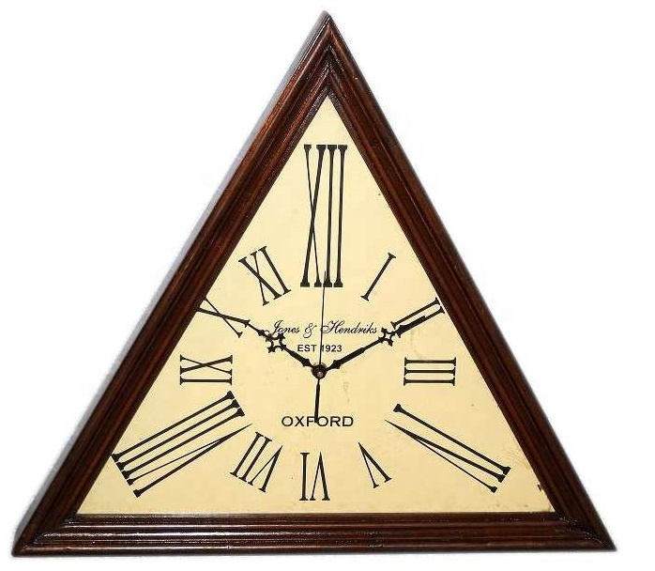

Slide 10


Hình chữ nhật

Slide 11
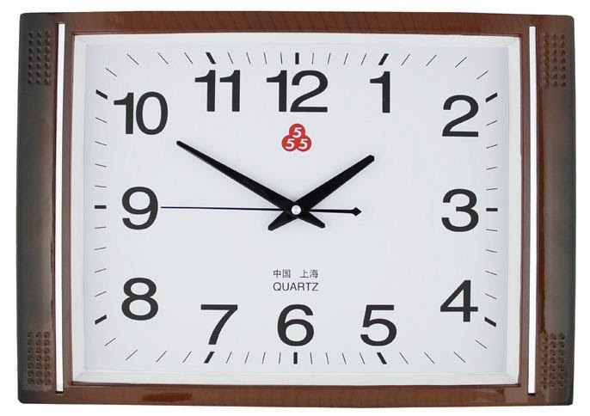

Slide 13

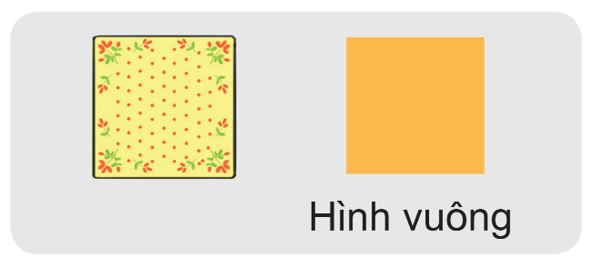
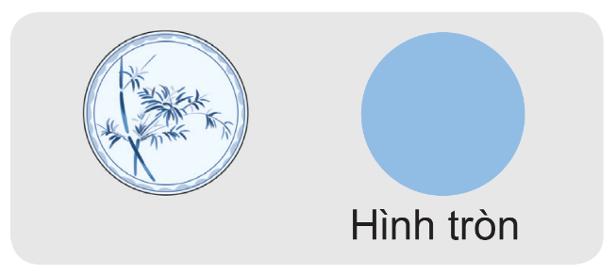
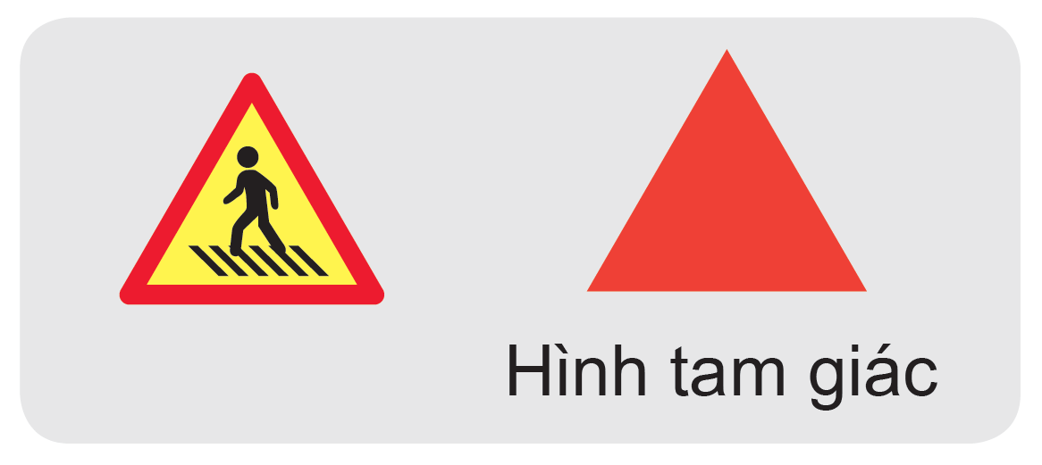
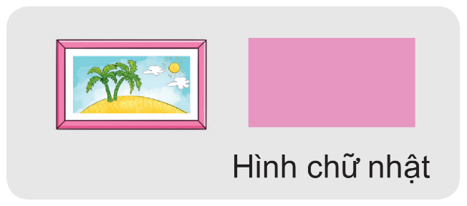

Slide 14

HOẠT ĐỘNG

Slide 15










1
Mỗi đồ vật có dạng hình gì?
Hình vuông
Hình tròn
Hình chữ nhật
Hình tam giác

Slide 16
THƯ GIÃN

Slide 17


Slide 18





2
a,Những hình nào là hình tròn?
A
B
C
D
E

Slide 19
2
b,Những hình nào là hình tam giác?
A
B
C
D
E

Slide 20
2
c) Những hình nào là hình vuông?
A
B
C
D
E

Slide 21
2
d) Những hình nào là hình chữ nhật?
A
B
C
D
E

Slide 22
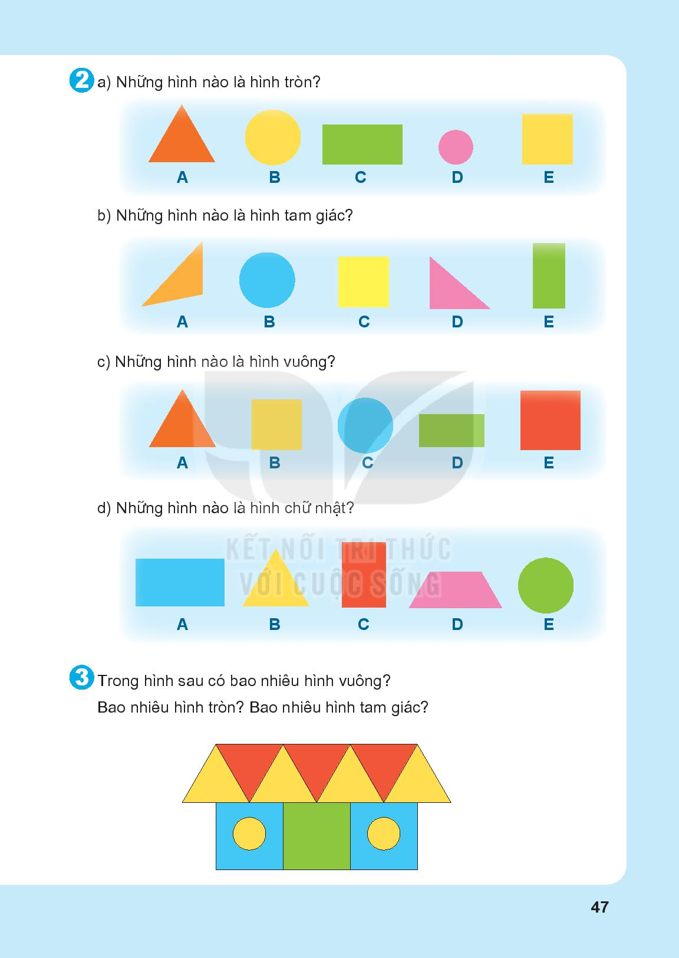
3
Trong hình sau có bao nhiêu hình vuông?
Bao nhiêu hình tròn? Bao nhiêu hình tam giác?
7
2
3

Slide 23
Cảm ơn các con!

Slide 24
MỤC TIÊU
1
Có biểu tượng ban đầu về hình vuông, hình tròn, hình tam giác, hình chữ nhật.
2
Nhận biết được các hình thông qua một số đồ vật.
3
Biết so sánh nhận dạng hình trong nhóm đồ vật. Làm quen với đếm hình.
4
Gắn các hình đã học vào những đồ vật thực tế.

